Slide 1


森储AI 设备退化趋势及寿命预测案例

Slide 2
目录
01
森储AI设备退化趋势及寿命预测案例
02
关于森储

Slide 3
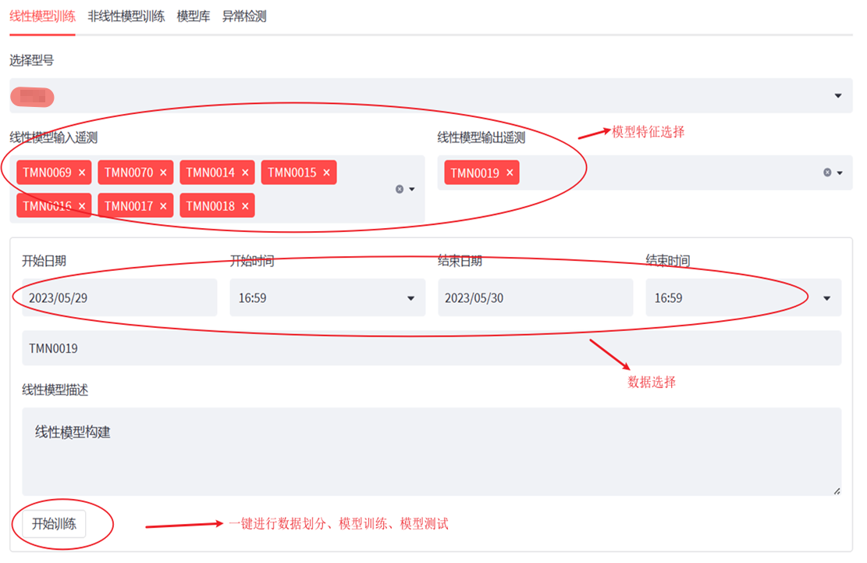
设备异常检测AI模型训练系统平台
某设备电流关联模型训练步骤：
（1）选遥测
（2）选时间
（3）开始训练
系统自动进行数据集划分、模型训练、模型测试、模型评估，给出模型效果图。

Slide 4
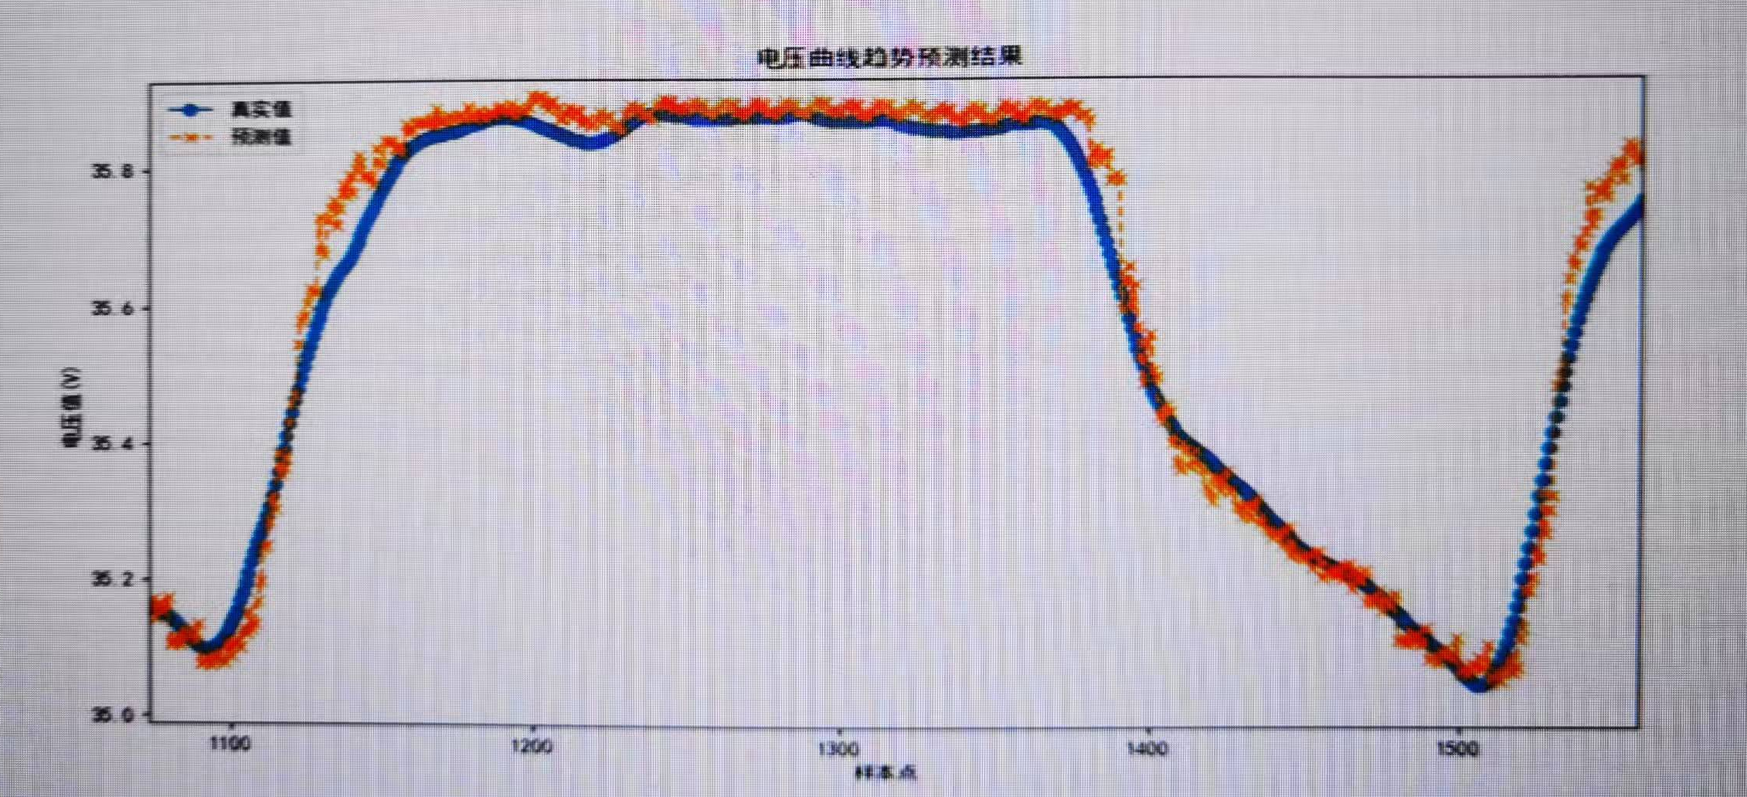
设备异常检测AI模型的应用：蓄电池电压短时预测
利用XX星蓄电池组电压遥测数据构建数据集，获得9000个训练样本，500个测试样本，构建模型，在训练集上进行训练，学习电压变化特征，并在测试集上进行验证。
XX蓄电池电压变化短时预测

Slide 5
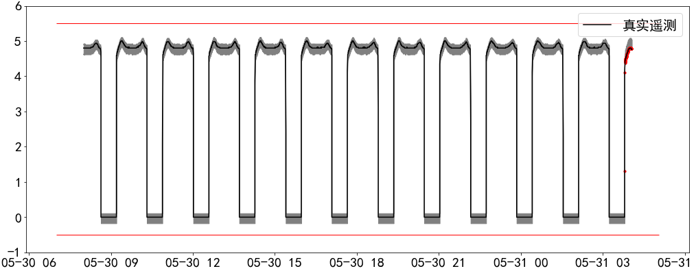
设备异常检测AI模型的应用：蓄电池电压短时异常（真实遥测与模拟不一致）
灰色区域为关联模型动态阈值
异常(模拟)
设计阈值

Slide 6
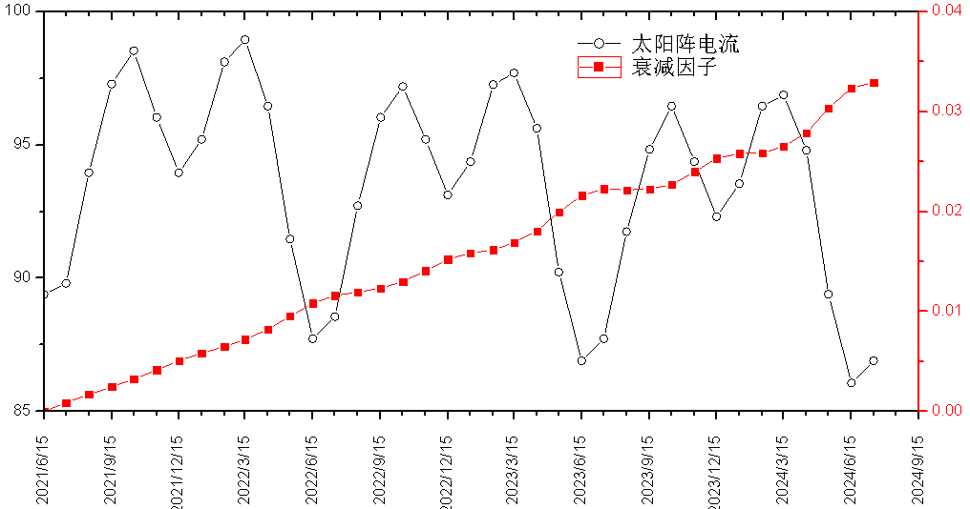
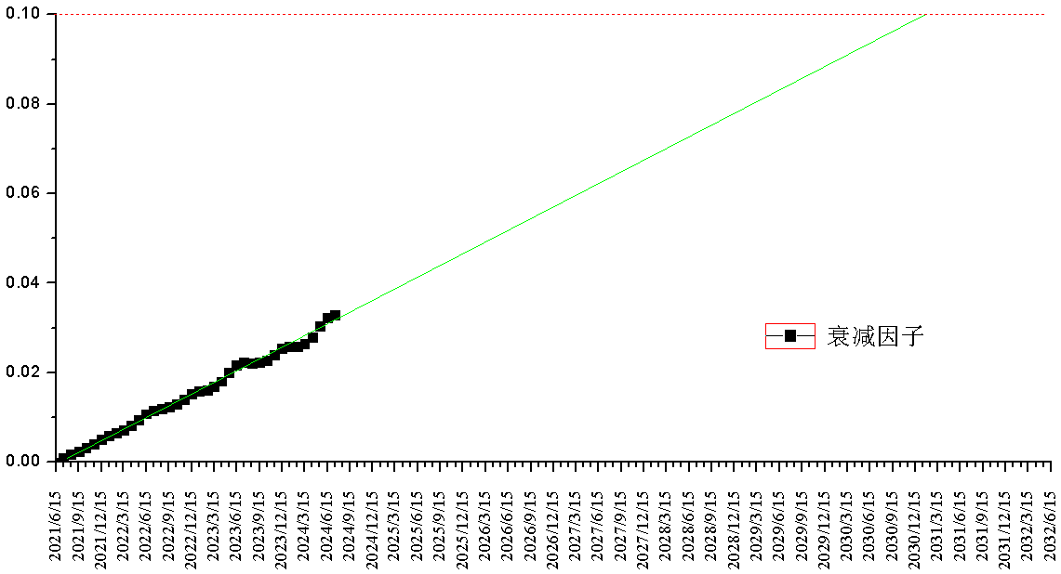
卫星退化趋势及寿命预测（长期）
太阳阵是卫星的关键部件，为卫星提供能源。随着卫星在轨运行，太阳阵发电能力逐渐衰减，衰减到一定程度就无法满足卫星用电需求。如何定量评估太阳阵发电能力衰减及定量预测太阳阵衰减趋势、剩余寿命是卫星在轨管理面临的一个难题。
太阳阵电流反映了太阳阵的发电能力，该能力随着在轨时间呈现逐渐下降的趋势。但太阳阵电流影响因素众多，包括光照强度、温度等，所以太阳阵电流在呈现整体下降趋势的同时，还呈现较大的波动性,为了准确量化太阳阵的衰减情况，首先对太阳阵电流进行修正，得到太阳阵电流基准。
应用型号：XXX
分析对象：太阳阵
提出了太阳阵退化因子
预测太阳阵可以用至2031年1月（6.6年）

Slide 7
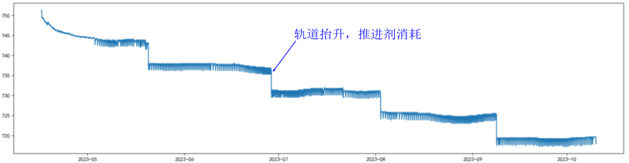
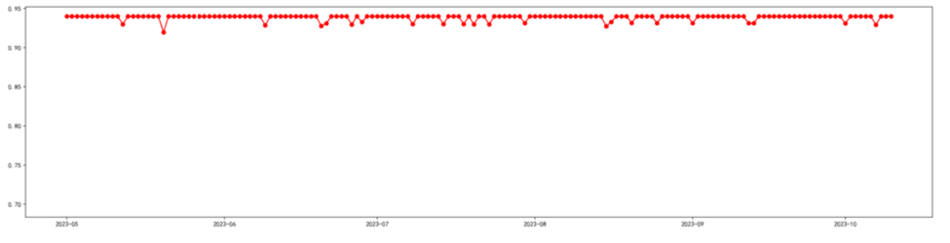
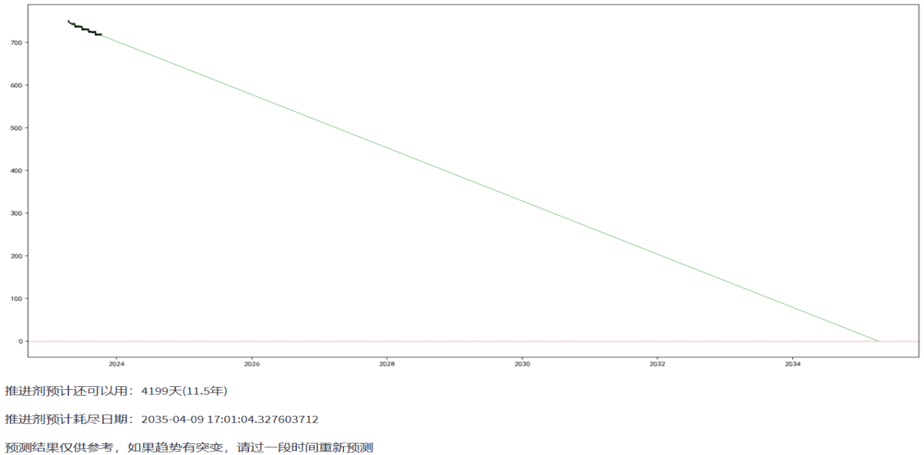
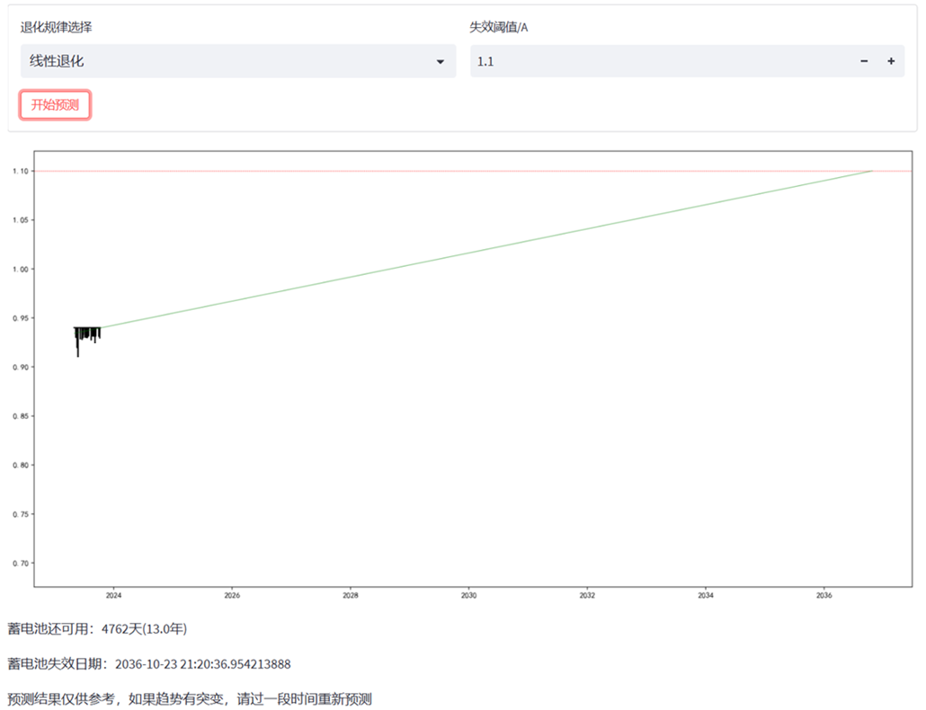
推进剂、行波管退化趋势及寿命预测（长期）
XX推进剂剩余寿命预测
XX行波管剩余寿命预测

Slide 8
目录
01
森储AI设备退化趋势及寿命预测案例
02
关于森储

Slide 9
01
打通企业资源，以AI应用为核心全面支持企业“稳健、快速”的发展
企业数字化咨询与IT系统落地
组织体系
业务流程
数据规范
系统方案
业务决策
企业数字化转型咨询服务
ERP咨询、实施、优化、开发、运维
战略
IBP复用组合调用技术平台
AI agent智能体
APS高级排产
MES生产执行
WMS智能仓储
COS成本控制
SCADA
数据采集
ERP企业资源计划系统
目标管理
预算成本
业务计划
业务管控
运营
业务计划
业务执行
数据采集
设备互联
执行
AI代码开发生成平台
DNC/MDC/PLC、AR、传感器等集成

Slide 10
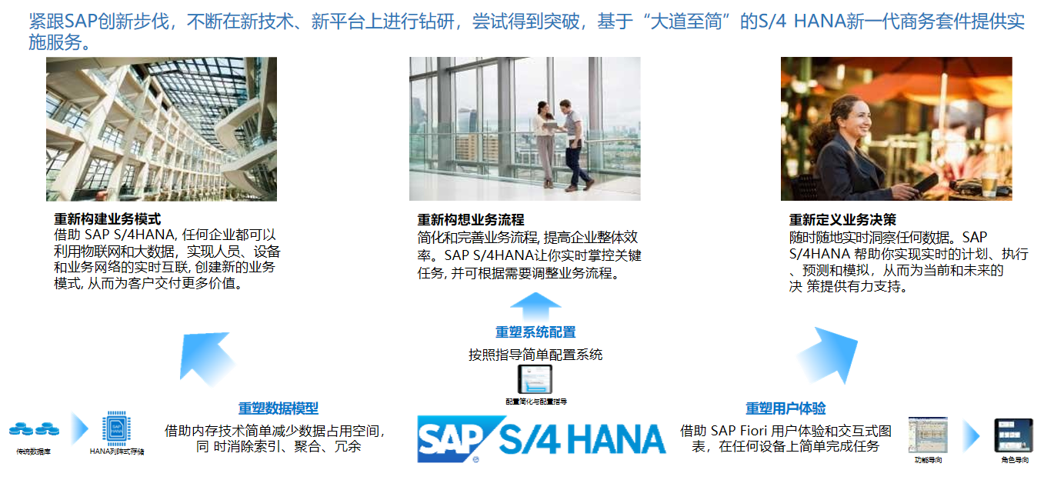

02
SAP ERP实施服务：世界500强85%在用，垄断中国大型企业市场

Slide 11
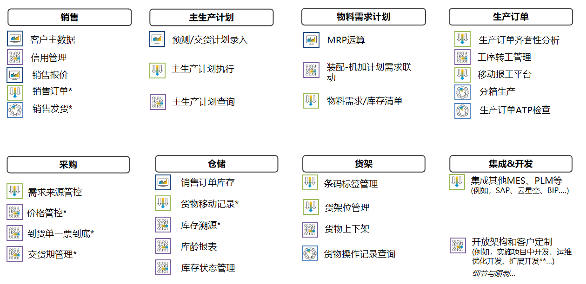
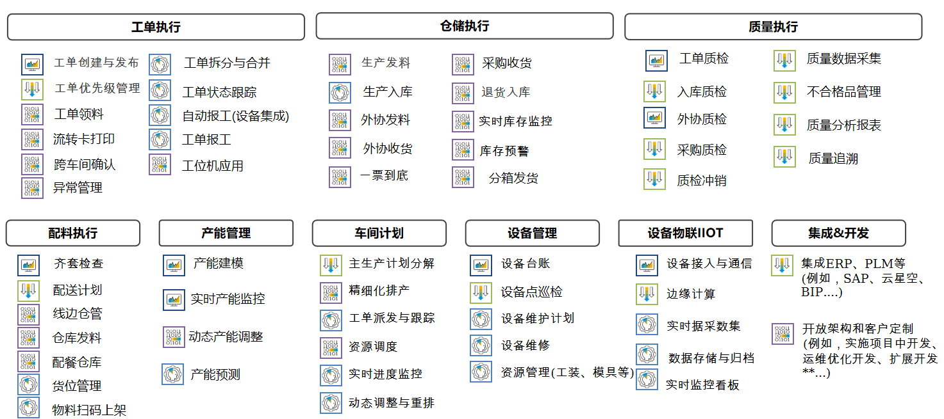
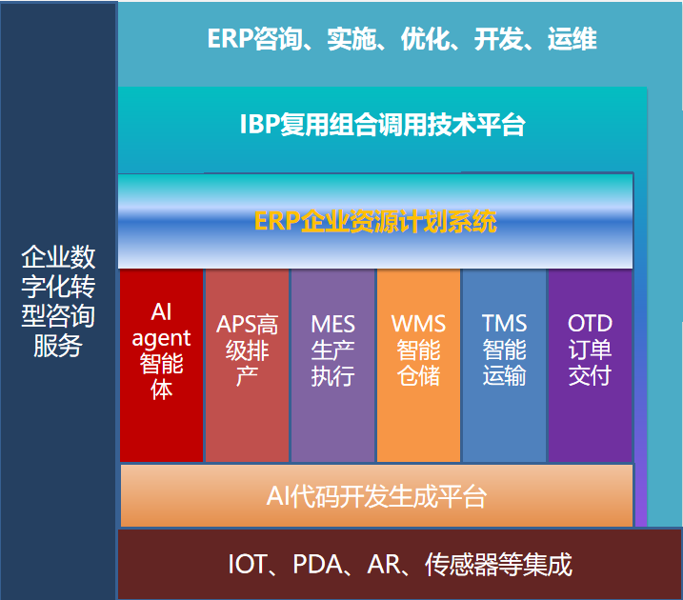
03
销售-生产计划-物料计划-生产订单-采购-仓储-工单执行-仓储执行-质量执行-配料执行-产能管理-车间计划-设备管理-物联等
森储ERP覆盖全业务流程数字化
五大业务“端到端”流程的数字化价值，实现客户卓越效益：
1、从销售报价到销售订单和销售发货；
2、从生产计划到生产订单和工单执行；
3、从物料计划到采购交货和配料执行；
4、从生产订单到仓储及货架移动和仓储执行；
5、从产能、计划到设备、物联和质量执行。

Slide 12
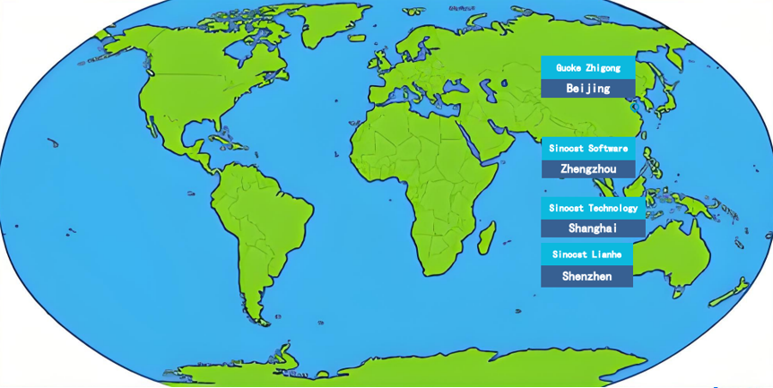
04
森储服务网络

Slide 13








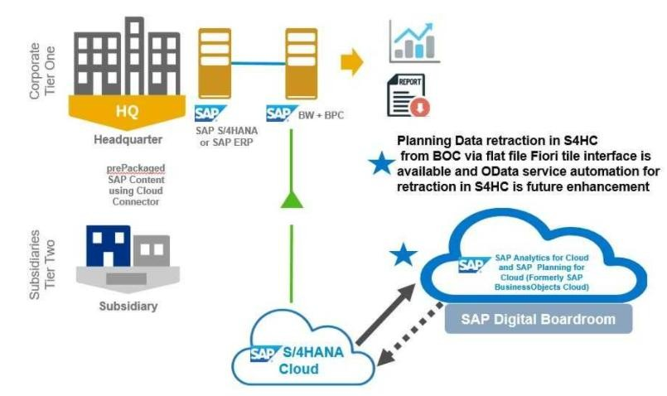






























05

Slide 14
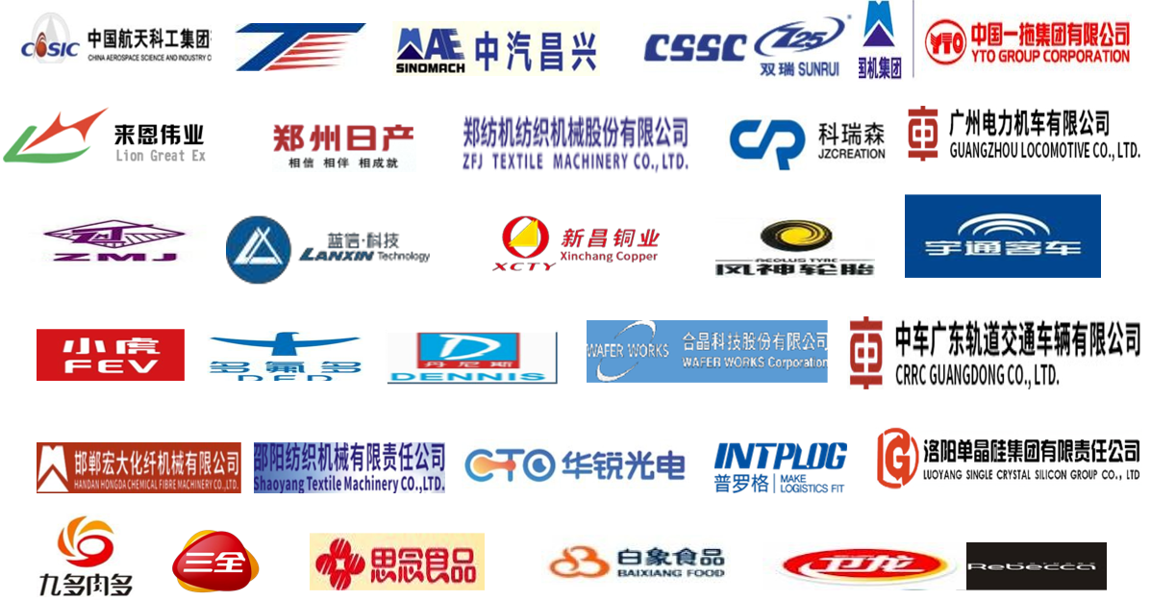

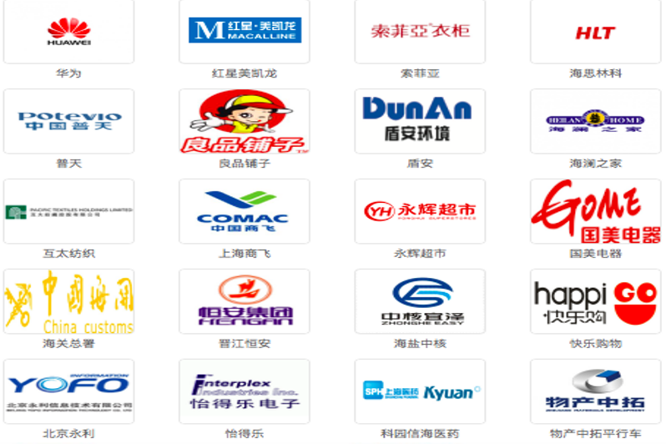

06
森储中国部分客户

Slide 15
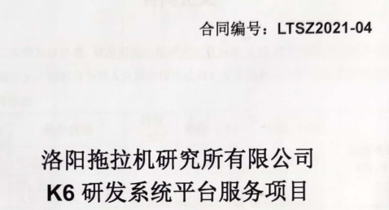
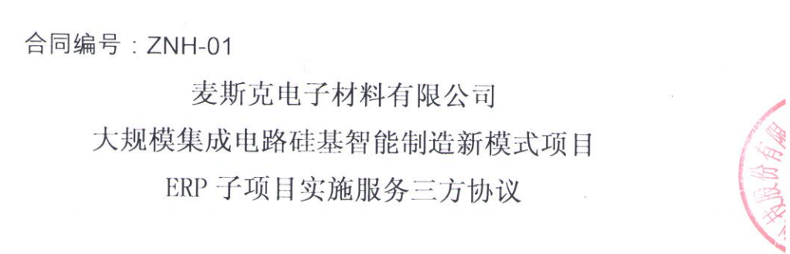
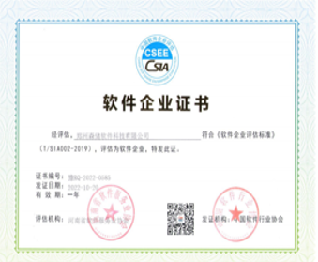
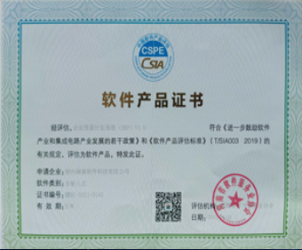
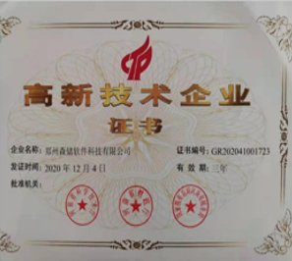
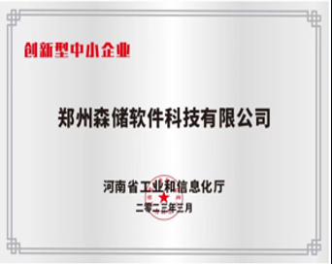


07
公司资质
重要资质
01
获得高新技术产业、双软企业、省级专精特新企业、省级数字化服务商等认证。
重大科技项目
02
主导或参与过工信部《大规模集成电路硅基智能制造新模式》、《国家超大型农机新品研发（K6）》等国家重大科技项目。

Slide 16




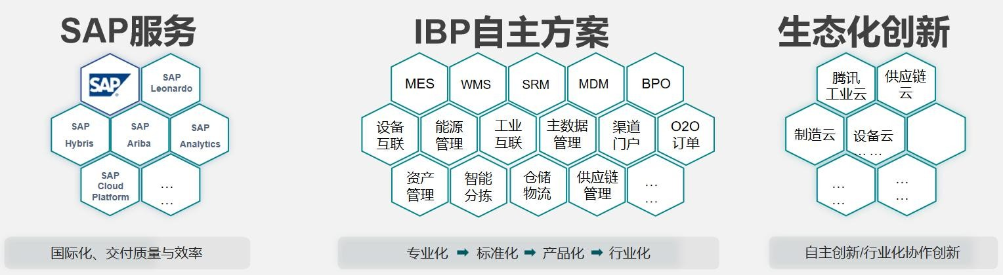






08
使命 价值观 方法论
提供以AI为核心的数字化转型服务
森储科技核心团队来自于SAP、AC、IBM等国际知名公司；
已为数百家企业提供专业的数字化转型服务, 包括ERP等软件产品与服务。
立足商业与技术的前沿，打造卓越口碑
森储科技立足商业与技术的前沿，业务涵盖10多个行业，凭借独特的业内经验与专业技能，帮助客户实现具有深远意义的变革，提高客户的绩效水平，其专业的服务和质量在客户中享有盛誉。
长期投入技术研发，助力卓越和高成长
森储长期投入数字化技术研发，为客户提供创新业务方案并将其数字化应用、推广，从而实现客户的卓越运营和高成长绩效。
军工行业
汽车行业
电子科技
机械加工
专用设备
医药食品
化工行业
电力能源
石油勘探
零售行业

Slide 17


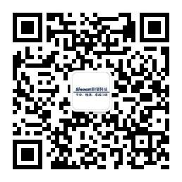
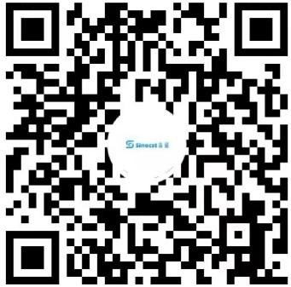
© 2016 ERP SE or an ERP affiliate company. All rights reserved. Internal 28
大道至简，和谐共赢
地址：中国·郑州
电话：+86 0371-63332808 15601876228
传真：+86 0371-55960869
网址：www.sinocst.com
北京
地址：北京市海淀区中关村南三街6号中科资源大厦裙楼四层427室
深圳
深圳市宝安区松岗街道潭头社区芙蓉路9号A栋2502J
Address： Zhengzhou 450000
Tel：+86 0371-63332808 15601876228
Fax：+86 0371-55960869
Website： www.sinocst.com
上海
上海市奉贤区南桥环城西路3111弄30号1幢2层

